Slide 1

Orde Reaksi dalam Farmakokinetika
apt. Yoky Elfadri, M. Farm
Dosen Pengampu

Slide 2
Mengapa Orde Reaksi Penting?
Farmakokinetika adalah cabang ilmu farmasi yang mempelajari perjalanan obat di dalam tubuh — mencakup proses Absorpsi, Distribusi, Metabolisme, dan Eliminasi (ADME). Salah satu aspek terpenting dalam farmakokinetika adalah memahami kecepatan setiap proses tersebut, terutama eliminasi obat dari tubuh. Di sinilah konsep orde reaksi menjadi sangat relevan.
Apa Itu Orde Reaksi?
Mengapa Krusial?
Orde reaksi menggambarkan hubungan matematis antara laju perubahan konsentrasi obat dengan besarnya konsentrasi obat itu sendiri di dalam plasma atau jaringan tubuh.
Menentukan regimen dosis yang tepat dan aman bagi pasien
Memprediksi kadar obat dalam darah dari waktu ke waktu
Mengidentifikasi risiko akumulasi dan toksisitas obat
Merancang jadwal pemberian obat yang optimal
Menginterpretasikan data farmakokinetik secara klinis
Orde Nol
Orde Satu
Orde Campuran
Laju eliminasi konstan, tidak bergantung konsentrasi
Laju eliminasi proporsional terhadap konsentrasi
Kinetika Michaelis-Menten, terjadi pada fenytoin

Slide 3

Orde Nol: Laju Eliminasi Konstan
Pada eliminasi orde nol, tubuh mengeliminasi obat dengan laju yang tetap konstan per satuan waktu, terlepas dari seberapa tinggi atau rendah konsentrasi obat dalam plasma. Kondisi ini biasanya terjadi karena sistem eliminasi sudah jenuh (saturated) — misalnya enzim metabolisme bekerja pada kapasitas maksimalnya (Vmax) sehingga tidak dapat bekerja lebih cepat meskipun substrat bertambah.
Karakteristik Utama
Contoh Obat dengan Eliminasi Orde Nol
Laju eliminasi tidak bergantung pada konsentrasi plasma
Sejumlah obat yang sama dieliminasi setiap satuan waktu
Grafik Cp vs waktu membentuk garis lurus (linier)
Waktu paruh tidak konstan — bergantung pada dosis awal
Risiko akumulasi dan toksisitas tinggi
Aspirin Dosis Tinggi
Phenytoin
Saturasi enzim metabolisme pada dosis besar
Kinetika non-linear pada rentang dosis terapeutik
Etanol
Teofilin
Rumus Umum: Cp = Cp₀ − k·tdi mana Cp = konsentrasi plasma pada waktu t, Cp₀ = konsentrasi awal, k = konstanta eliminasi orde nol (mg/L/jam)
Dimetabolisme oleh alkohol dehidrogenase yang cepat jenuh
Pada dosis terapeutik tinggi tertentu

Slide 4
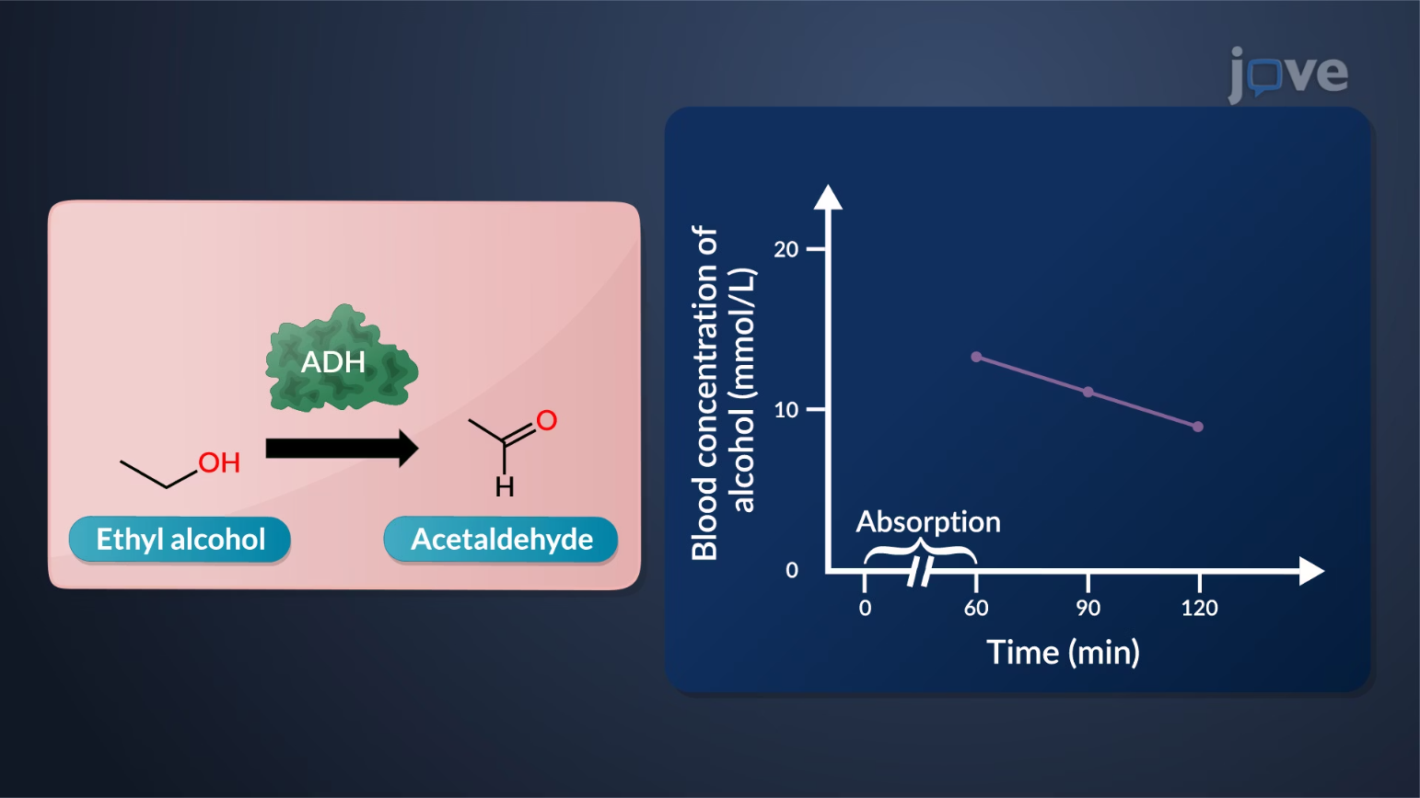

Visualisasi Profil Konsentrasi Orde Nol
Grafik berikut menggambarkan penurunan konsentrasi plasma secara linier yang merupakan ciri khas eliminasi orde nol. Perhatikan bahwa setiap satuan waktu, konsentrasi berkurang dengan jumlah yang sama persis.
Grafik Cp vs Waktu — Orde Nol: Garis Lurus Linier
Grafik ln(Cp) vs Waktu — Orde Nol: Kurva Melengkung (bukan linier)
Kunci Identifikasi Orde Nol: Jika grafik Cp vs t menghasilkan garis lurus, dan grafik ln(Cp) vs t menghasilkan kurva, maka data menunjukkan kinetika orde nol. Selisih konsentrasi antar interval waktu yang sama akan selalu konstan (ΔCp = konstan).
Cp vs t
ln(Cp) vs t
ΔCp per interval
→ Garis lurus menurun (linier)
→ Kurva melengkung (tidak linier)
→ Selisih konstan setiap jam

Slide 5


Orde Satu: Laju Eliminasi Proporsional
Eliminasi orde satu adalah pola farmakokinetik yang paling umum dijumpai pada obat-obatan. Pada orde ini, laju eliminasi obat berbanding lurus (proporsional) dengan konsentrasi obat yang ada dalam plasma pada saat itu. Artinya, semakin tinggi konsentrasi, semakin besar jumlah obat yang dieliminasi per satuan waktu — namun persentase yang dieliminasi selalu tetap sama.
Karakteristik Utama
Contoh Obat Orde Satu
Laju eliminasi sebanding dengan konsentrasi plasma saat itu
Persentase tetap dari obat dieliminasi setiap satuan waktu
Grafik ln(Cp) vs waktu membentuk garis lurus
Waktu paruh (t½) konstan — tidak bergantung dosis
Lebih mudah dikelola secara klinis
Parasetamol
Analgesik dan antipiretik umum
Rumus Umum: ln(Cp) = ln(Cp₀) − k·tAtau dalam bentuk eksponensial: Cp = Cp₀ · e−ktdi mana k = konstanta eliminasi orde satu (jam⁻¹)
Amoksisilin
Antibiotik golongan beta-laktam
Digoksin
Glikosida jantung untuk gagal jantung
Fakta Klinis Penting: Karena t½ konstan pada orde satu, obat akan mencapai steady state setelah sekitar 4–5 kali waktu paruh. Ini menjadi dasar penentuan interval dosis pada terapi jangka panjang.

Slide 6
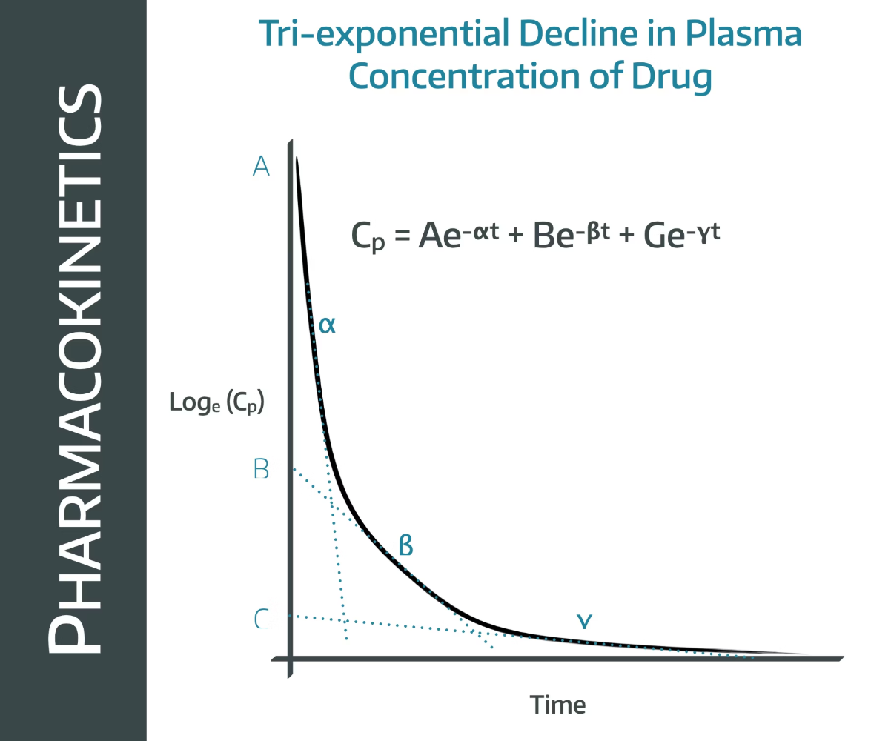
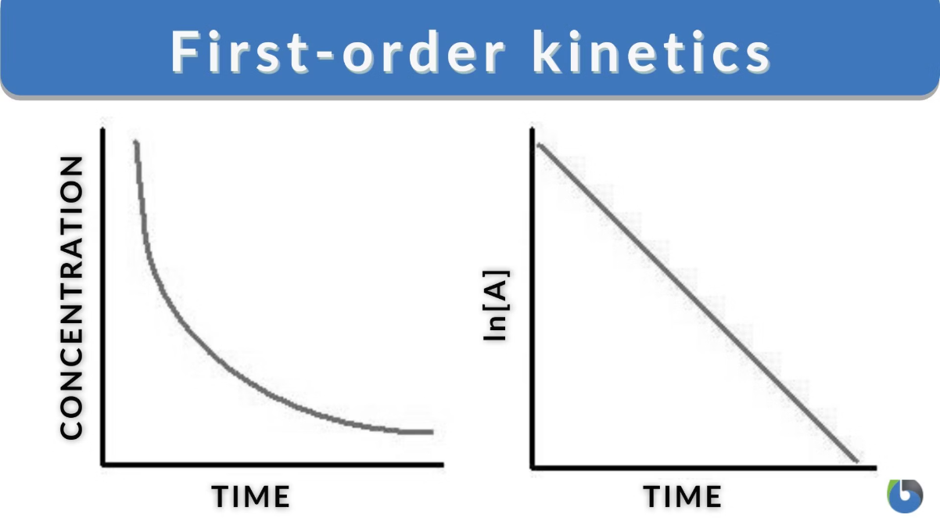
Visualisasi Profil Konsentrasi Orde Satu
Grafik berikut mengilustrasikan dua cara representasi data orde satu: kurva eksponensial pada skala linier dan transformasi logaritmik yang menghasilkan garis lurus. Kemampuan membaca kedua grafik ini adalah keterampilan fundamental dalam analisis farmakokinetika.
Grafik ln(Cp) vs Waktu — Orde Satu: Garis Lurus
Grafik Cp vs Waktu — Orde Satu: Kurva Eksponensial
Cp . t (Skala Linier)
ln(Cp) v. t
Menghasilkan kurva melengkung eksponensial menurun — bukan garis lurus
Menghasilkan garis lurus dengan kemiringan (slope) = −k
Waktu Paruh (t½)
Fraksi Eliminasi
Konstan: t½ = 0,693 / k, tidak tergantung dosis awal
Persentase tetap per satuan waktu, misalnya 20% per jam

Slide 7
Studi Kasus: Identifikasi Orde Reaksi Obat X
Berikut adalah data konsentrasi plasma obat X yang diukur pada beberapa titik waktu setelah pemberian dosis tunggal. Tugas kita adalah menentukan orde reaksi eliminasinya menggunakan analisis matematis sistematis.
Data Pengamatan
Analisis & Kesimpulan
Waktu (jam)
Cp (mg/L)
Rasio Cp(t)/Cp(t-1)
Selisih ΔCp (mg/L)
Uji Orde Nol
Selisih ΔCp: 20, 16, 12,8 — tidak konstan → bukan orde nol murni
0
100
—
—
Uji Orde Satu
1
80
80/100 = 0,80
100−80 = 20
Rasio Cp(t)/Cp(t-1): 0,80; 0,80; 0,80 — konstan! → menunjukkan orde satu
2
64
64/80 = 0,80
80−64 = 16
Kesimpulan
3
51,2
51,2/64 = 0,80
64−51,2 = 12,8
Data obat X mengikuti kinetika eliminasi orde satu karena fraksi eliminasi konstan sebesar 20% per jam

Slide 8

Perhitungan Parameter Farmakokinetika Orde Satu
Setelah mengkonfirmasi bahwa obat X mengikuti kinetika orde satu, kita dapat menghitung parameter farmakokinetika utama secara kuantitatif menggunakan transformasi logaritmik data konsentrasi plasma.
Langkah 2: Transformasi Logaritmik
Langkah 3 & 4: Menghitung k dan t½
Waktu t (jam)
Cp (mg/L)
ln(Cp)
Konstanta Eliminasi (k)
0
100
ln(100) = 4,605
k = [ln(Cp₀) − ln(Cp₁)] / (t₁ − t₀)
k = (4,605 − 4,382) / (1 − 0)
k = 0,223 / 1 = 0,223 jam⁻¹
1
80
ln(80) = 4,382
2
64
ln(64) = 4,159
Verifikasi: k = (4,382 − 4,159) / (2 − 1) = 0,223 jam⁻¹ ✓
3
51,2
ln(51,2) = 3,936
Waktu Paruh (t½)
Perhatikan: selisih ln(Cp) antar interval waktu adalah 0,223 — konstan! Ini membuktikan kinetika orde satu.
t½ = 0,693 / k
t½ = 0,693 / 0,223
t½ = 3,11 jam
Artinya: setiap 3,11 jam, konsentrasi obat dalam plasma berkurang menjadi separuhnya.
Prediksi Konsentrasi Mendatang
Cp pada t=6 jam:
Cp = 100 × e−0,223 × 6
Cp = 100 × e−1,338
Cp = 100 × 0,262 = 26,2 mg/L

Slide 9


Kasus Khusus: Eliminasi Orde Nol
Berikut adalah contoh data yang menunjukkan eliminasi orde nol murni. Perhatikan perbedaan mendasar dalam pola penurunan konsentrasi dibandingkan dengan kasus orde satu sebelumnya. Contoh klasik obat dengan pola ini adalah etanol dan phenytoin pada dosis saturasi.
Data Pengamatan & Analisis
Perhitungan Parameter Orde Nol
Waktu (jam)
Cp (mg/L)
ΔCp (mg/L)
Rasio Cp(t)/Cp(t-1)
Konstanta Eliminasi (k₀)
Waktu Paruh (t½)
k₀ = ΔCp / Δt = 20 mg/L / 1 jam = 20 mg/L/jam
t½ = Cp₀ / (2 × k₀) = 100 / (2 × 20) = 2,5 jamBergantung dosis awal!
0
100
—
—
1
80
20
0,80
2
60
20
0,75
Waktu Eliminasi Total
3
40
20
0,67
ttotal = Cp₀ / k₀ = 100 / 20 = 5 jam hingga Cp = 0
Identifikasi Orde Nol: Selisih ΔCp = 20 mg/L per jam secara konstan. Rasio tidak konstan. Ini adalah ciri khas eliminasi orde nol.
Perhatian Klinis! Pada orde nol, jika dosis ganda diberikan, t½ menjadi dua kali lipat. Risiko toksisitas meningkat drastis karena sistem eliminasi sudah jenuh.

Slide 10

Kesimpulan & Aplikasi Klinis
Perbandingan Ringkas
Implikasi Klinis Kritis
Parameter
Orde Nol
Orde Satu
1
Pemantauan Ketat Obat Orde Nol
Laju eliminasi
Konstan
Proporsional
Obat seperti phenytoin, teofilin dosis tinggi, dan etanol memerlukan therapeutic drug monitoring (TDM) rutin. Peningkatan dosis kecil dapat menyebabkan lonjakan konsentrasi plasma yang tidak proporsional dan berisiko toksisitas serius.
Grafik Cp vs t
Linier
Eksponensial
Grafik ln(Cp) vs t
Kurva
Linier
Waktu paruh
Bergantung dosis
Konstan
2
Penentuan Dosis Berbasis t½
Risiko toksisitas
Tinggi
Relatif rendah
Untuk obat orde satu, interval dosis idealnya 1–2 kali t½. Steady state tercapai setelah 4–5 × t½, menjadi dasar kapan loading dose diperlukan untuk terapi urgensi.
3
Prediksi Akumulasi Obat
Pemahaman orde reaksi memungkinkan apoteker memprediksi akumulasi obat pada pasien dengan gangguan fungsi hati atau ginjal dan melakukan penyesuaian dosis yang tepat.
Pesan Utama: Kemampuan mengidentifikasi dan menghitung parameter farmakokinetika berdasarkan orde reaksi adalah kompetensi inti seorang apoteker klinis dalam memastikan terapi obat yang aman, efektif, dan rasional bagi setiap pasien.

Slide 11


